Slide 1
隨身數位環境檢測儀
林昕儒
L5C01
Date 2020.08.13

Slide 2
01 專案目的
02 專案特色
03 介面設計
04 功能介紹
05 未來展望
06 實習心得

Slide 3
0 1
專案目的

Slide 4

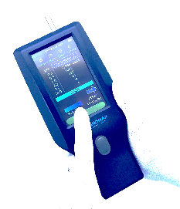








專案目的 ①找出異常時間
BEFORE
AFTER
零散的數據、無法及時找出
異常發生的時間點及問題點
紙張記錄
趨勢分析
KANOMAX 3888
危機解除

Slide 5
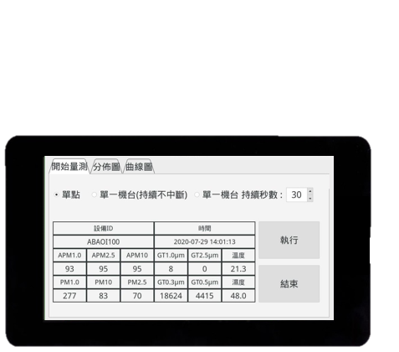
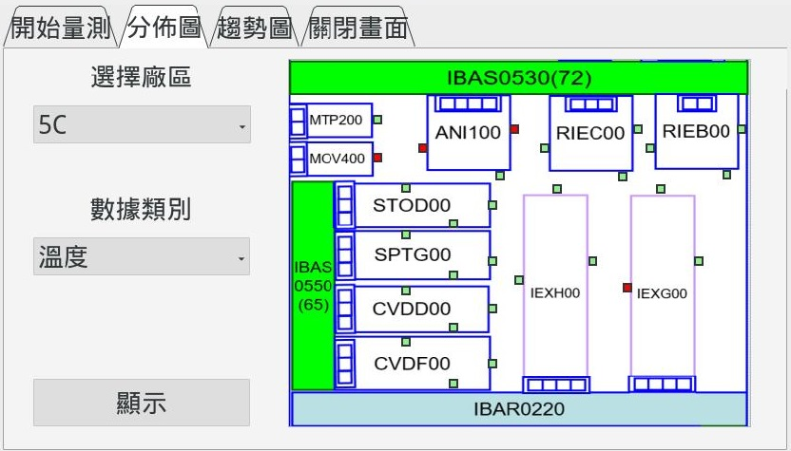
專案目的 ②數據整合
TF
PT
ET

Slide 6

專案目的 ③絕對定位
BEFORE
AFTER
STK620
(46)
STK610
(74)
STK620
(46)
STK610
(74)
IBAR
ST20
IBAR
ST20
LSR
B00
LSR900
LSR
B00
LSR900
#6642
TARC00
#6644
#6642
TARC00
#6644
LSRC00
LSRA00
LSRC00
LSRA00
#6601
#6601
B同仁
Notes:
以前每個人量測的位置可能會有些許誤差 利用QRCODE絕對位置

Slide 7
0 2
專案特色

Slide 8

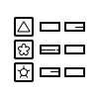


專案特色
攜帶型檢測儀
簡易的操作介面
監測功能及歷史紀錄
不受限於單一空間
彈性用於各機台上
整合多個量測數據
利於分析整合應用
不受時間地點限制
隨時查看歷史數據
Notes:
攜帶型檢測儀 – 不受限於單一空間
簡易的操作介面 –整合多個量測數據，便於分析整合及應用
滿足監測及歷史紀錄-不受時間地點限制，隨時可查看歷史數據

Slide 9
0 3
介面設計

Slide 10
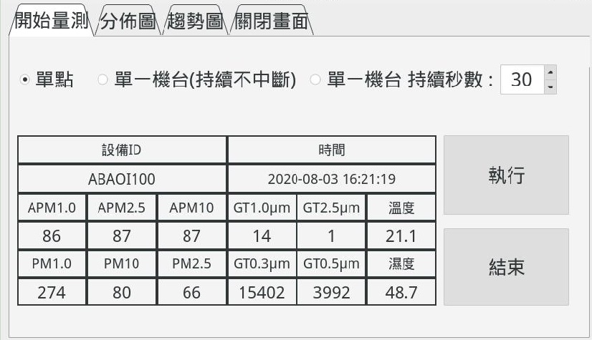
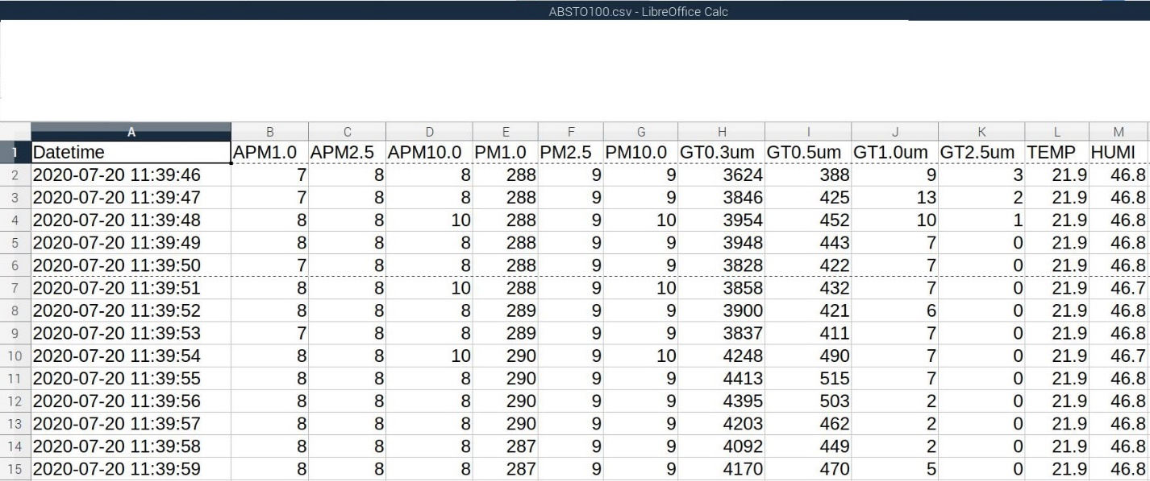
介面設計
選擇分析模式
點選單點或單機
並按執行開始量測
①
②

Slide 11



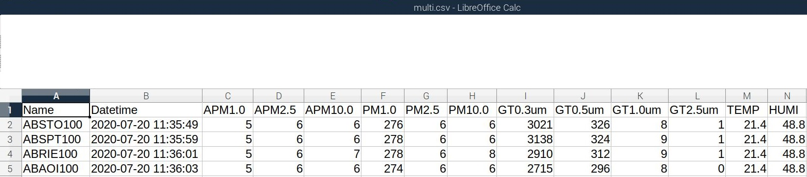
介面設計
選擇分析模式
蒐集機台數據
使用QRcode讀取機台ID
同時感測環境數據
③

Slide 12
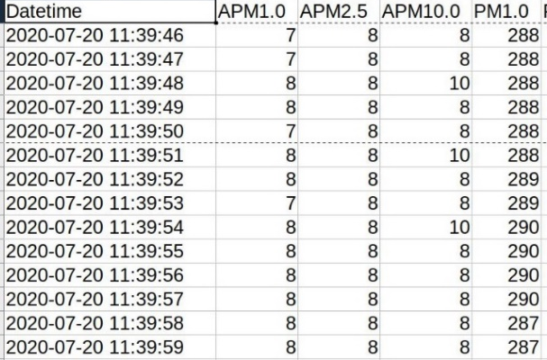
介面設計
選擇分析模式
蒐集機台數據
結束數據採集
點選結束鍵結束流程
④

Slide 13

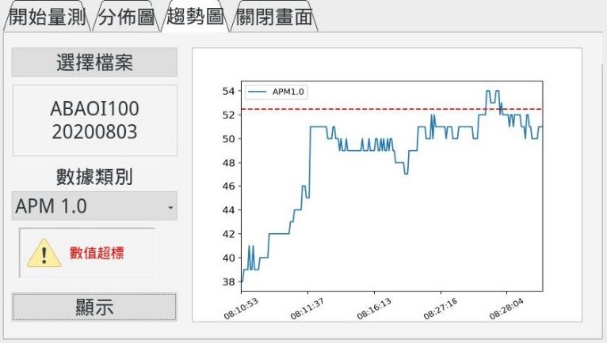
介面設計
選擇分析模式
蒐集機台數據
結束數據採集
數據分析
前往分佈圖或曲線圖分頁
檢查環境數值是否有異常

Slide 14
0 3
功能介紹
數據分類
基本量測
單點 不連續
單機 連續
數據分析
分佈圖
趨勢圖

Slide 15
數據分類
PM 2.5
GT 0.3μm
PM 1.0
PM 10
懸浮微粒
濃度
( 單位 : μg/m3)
懸浮微粒
顆粒數
(單位 : 個數)
GT 0.5μm
APM 2.5
GT 1.0μm
APM 1.0
GT 2.5μm
APM 10
溫度 ( 單位 : ℃ )
機台名稱
濕度 ( 單位 : ％ )
QR Code
環境資訊
標誌定位
風速 (單位 :m/s)
風向 (單位 :m/s)

Slide 16

基本量測
多個機台之間數據比較
單 點
. . . .
單一機台自身歷史數據比較
單一機台
Notes:
單點可用PM前/後的量測
當數據足夠時，可供分佈圖使用
單一機台可連續量測後供趨勢圖使用

Slide 17
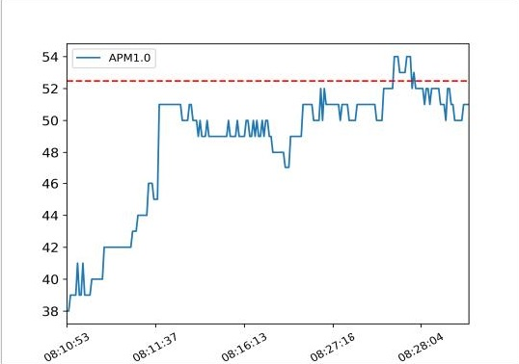
數據分析
分佈圖
Fab 機台地圖化顯示
將數據異常的位置顯示於地圖中
曲線圖
單一機台歷史趨勢清楚呈現
依照歷史蒐集找出異常數值並發出異常警報

Slide 18
0 5
未來展望

Slide 19
未來展望
AGV 無人化量測
後端資料庫整合
通過實驗室校正取代KANOMAX
Notes:
無人化量測AGV
後端資料庫整合 – 透過FAB網域將各部門資料整合 甚至整個廠
未來通過實驗室校正，取代小藍

Slide 20
0 6
實習心得

Slide 21



實習心得
專案學習
職場體驗
實習生活
合作溝通能力
解決問題能力
減少企業與學界間的想法差異
規律的上班、規律的運動
Notes:
專案
生活
職場

Slide 22


Slide 23
0 2
專案目標

Slide 24
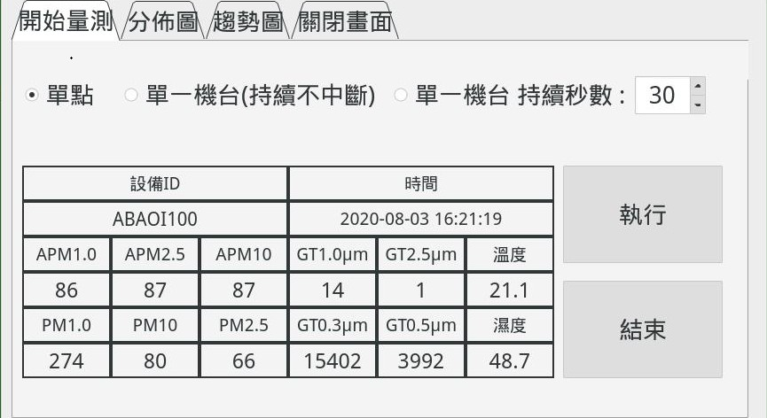

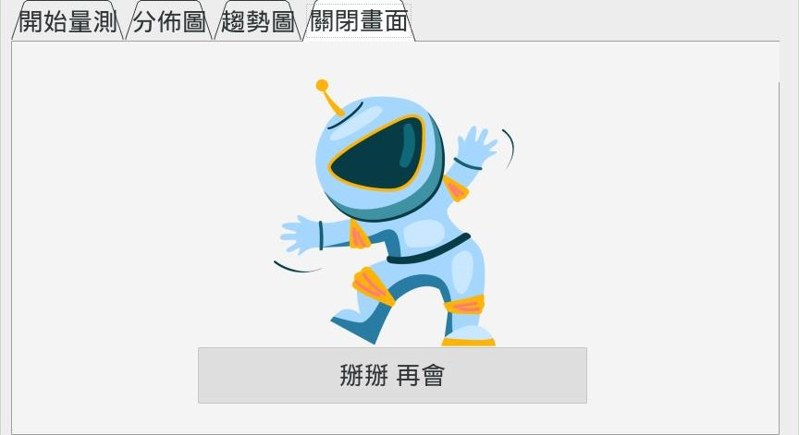
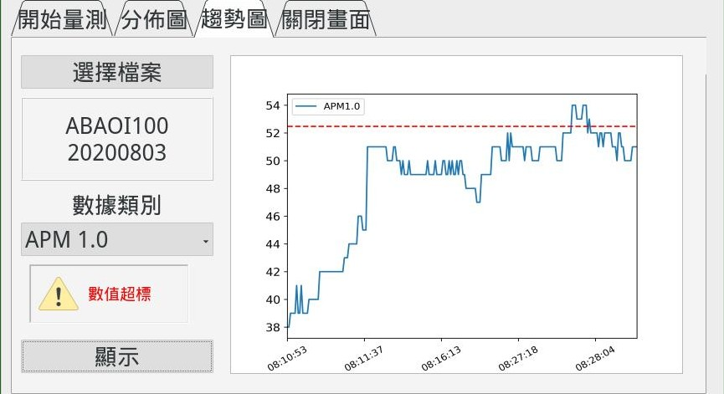
介面設計

Slide 25

專案目標
01
建立歷史數據，察覺異常變化，並提前做檢測
歷史蒐集
可適應性
02
高度的延展性，能比較各機台間無塵維護品質
可視化
03
機台Particle數據視覺化，方便工程人員做使用

